Slide 1



Trường : Tiểu học Hoà Nghĩa- quận Dương Kinh
MÔN toán lớp 1
BÀI 33: Luyện tập chung ( tiết 3)
GIÁO VIÊN: VŨ THỊ THU HÀ

Slide 2
Bài 33
LUYỆN TẬP CHUNG
(Tiết 3)

Slide 3
Ổn định tổ chức:
Chúng mình cùng nhau hát bài
“Con cò bé bé” nào!

Slide 4


*Ôn bài cũ:
Đặt tính rồi tính:
(Thực hiện trên bảng con)
23 + 5
48 - 3
23
2
48
3
+
-
25
45

Slide 5

Lưu ý
- Viết các số cùng hàng thẳng cột.
- Tính từ phải sang trái.
- Viết các chữ số rõ ràng.

Slide 6
Các em làm rất tốt!

Slide 7

Bài 33
LUYỆN TẬP CHUNG
(Tiết 3)

Slide 8

LUYỆN TẬP CHUNG
Đặt tính rồi tính:
1
31 + 7
23 + 64
31 + 7
86 - 15
95 - 3

Slide 9
LUYỆN TẬP CHUNG
Đặt tính rồi tính:
Thực hiện trên bảng con
1
31 + 7
23 + 64
86 - 15
95 - 3
31
7
23
64
86
15
95
3
+
+
-
-
38
87
71
92

Slide 10
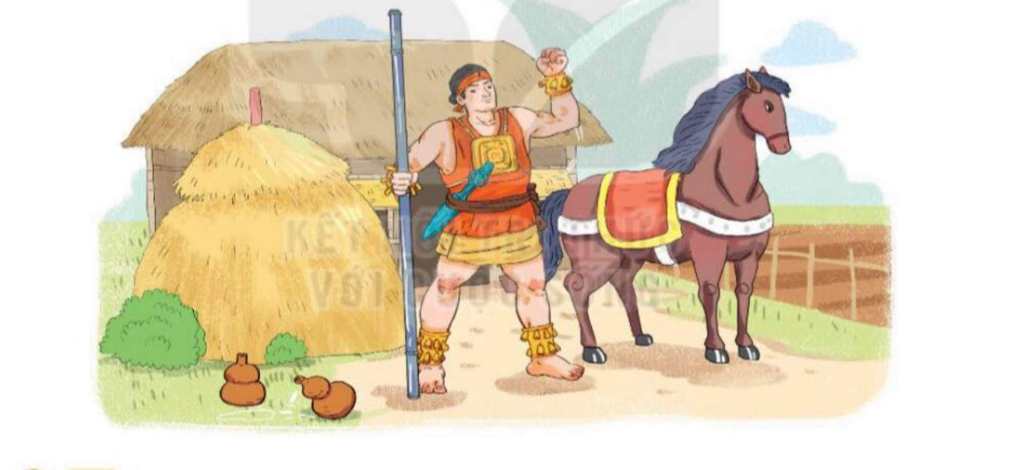
LUYỆN TẬP CHUNG
Trong hai ngày, tráng sĩ uống hết 49 bầu nước. Ngày thứ
nhất tráng sĩ uống hết 25 bầu nước. Hỏi ngày thứ hai tráng sĩ uống hết bao nhiêu bầu nước?
2

Slide 11
LUYỆN TẬP
2
Trong hai ngày, tráng sĩ uống hết 49 bầu nước.
Ngày thứ nhất tráng sĩ uống hết 25 bầu nước.
Hỏi ngày thứ hai tráng sĩ uống hết bao nhiêu bầu nước?
?
-
?
?
2
2
2
?
2
=
24
49
25

Slide 12

GIẢI LAO
Chúng mình cùng hát bài hát
“Con chim non” nhé!

Slide 13
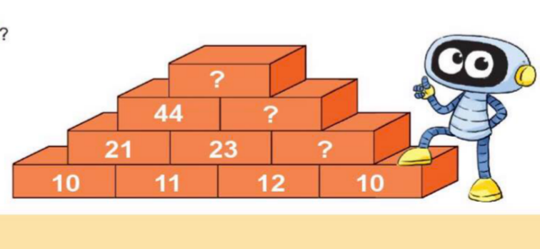
LUYỆN TẬP
3
Số?

Slide 14
LUYỆN TẬP
3
Số?
?
89
45
?
?
22

Slide 15
Các em làm rất tốt!

Slide 16
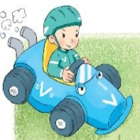
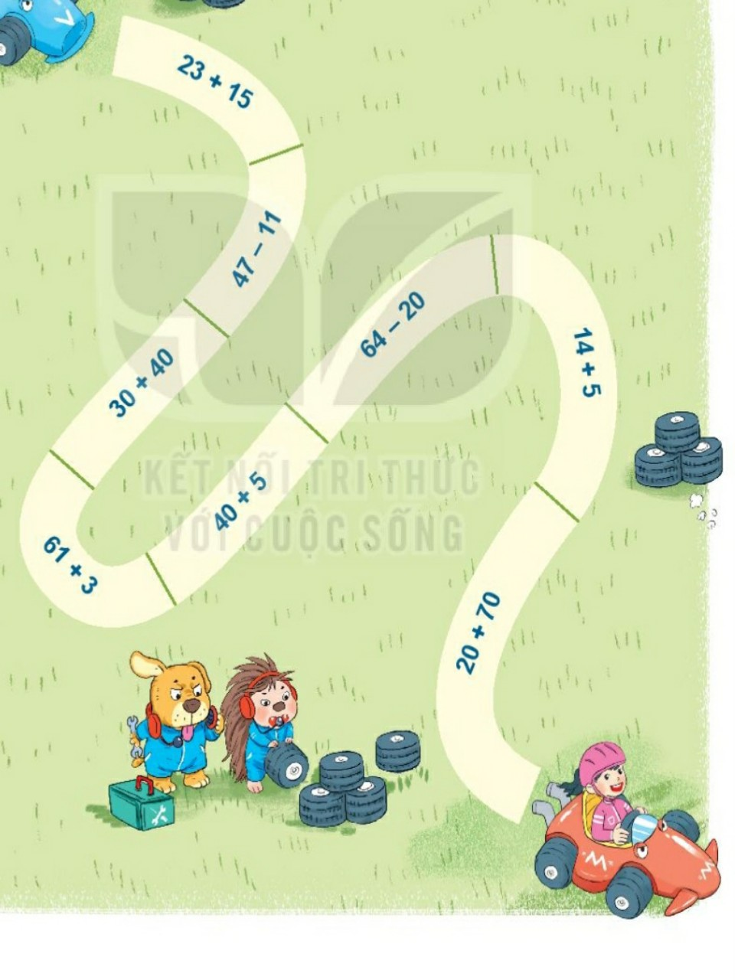
4
Tính:
38
36
44
70
19
45
64
90

Slide 17
Các em làm rất tốt!

Slide 18

Củng cố - Dặn dò
- Nhận xét tiết học
Chuẩn bị bài sau:

